Slide 1
Грязные C++ трюки из userver и Boost
Полухин Антон
Antony Polukhin

Slide 2

Содержание
Boost
userver
  Дополняем все исключения
  Ускоряем исключения
  reinterpret_cast<void*>(0x42)
  Получаем имена полей без разметки макросами
Грязные C++ трюки

Slide 3
Что делает throw?
Грязные C++ трюки

Slide 4
Что делает throw?
Грязные C++ трюки
<number> / 169

Slide 5
Что делает throw?
void test(int i) {
throw i;
}
Грязные C++ трюки
<number> / 169

Slide 6
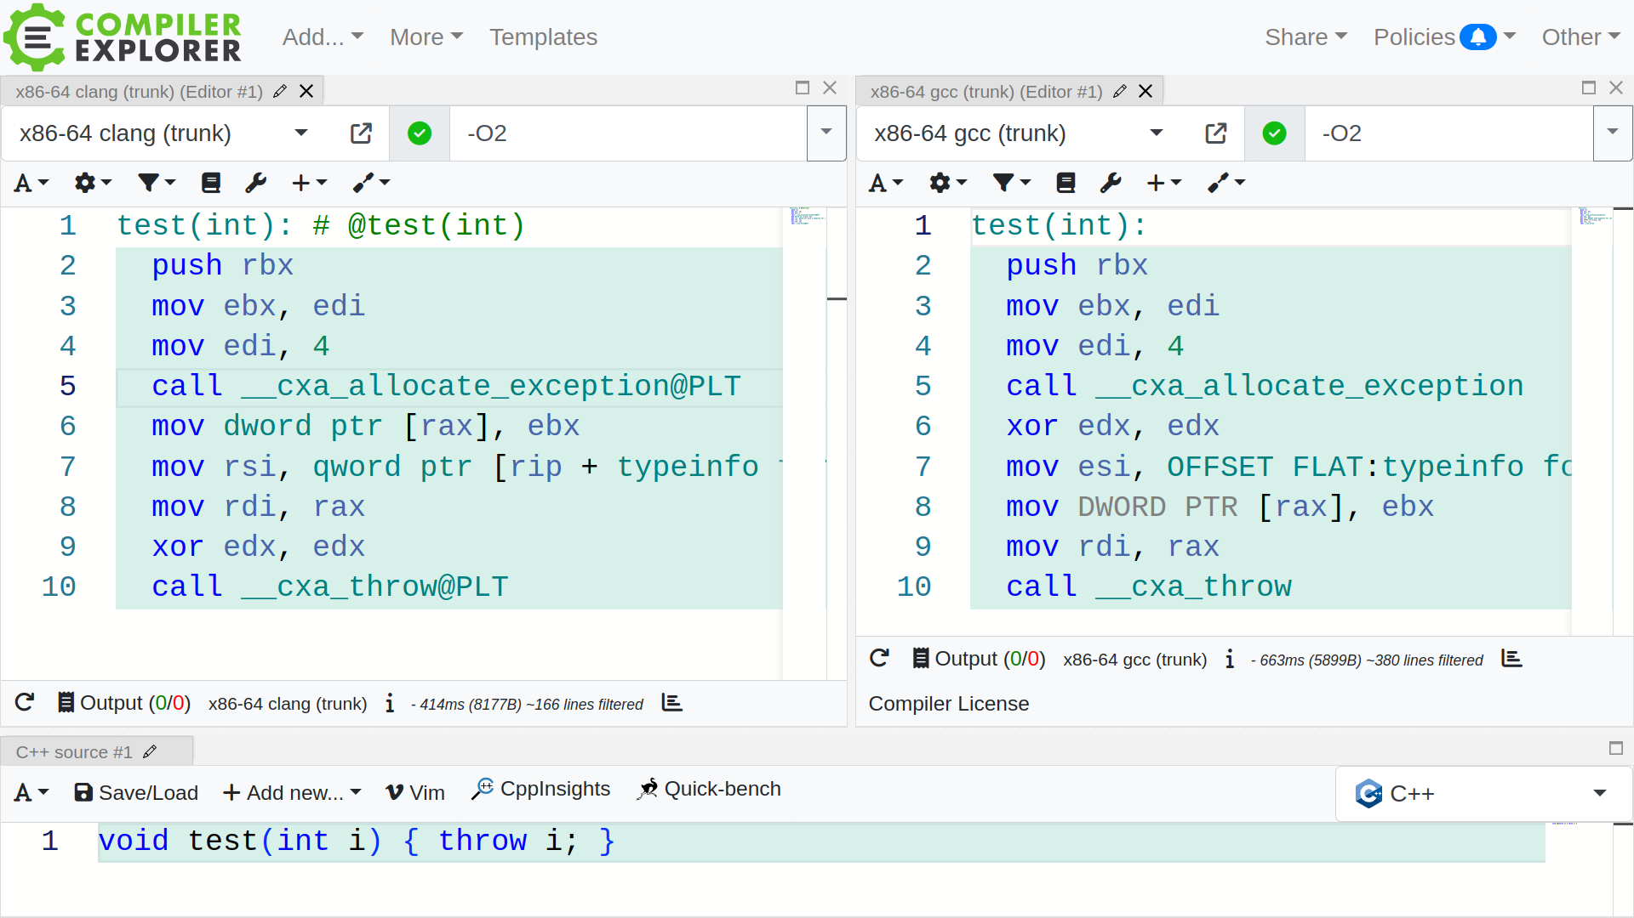
Что делает throw?
Грязные C++ трюки
<number> / 169

Slide 7
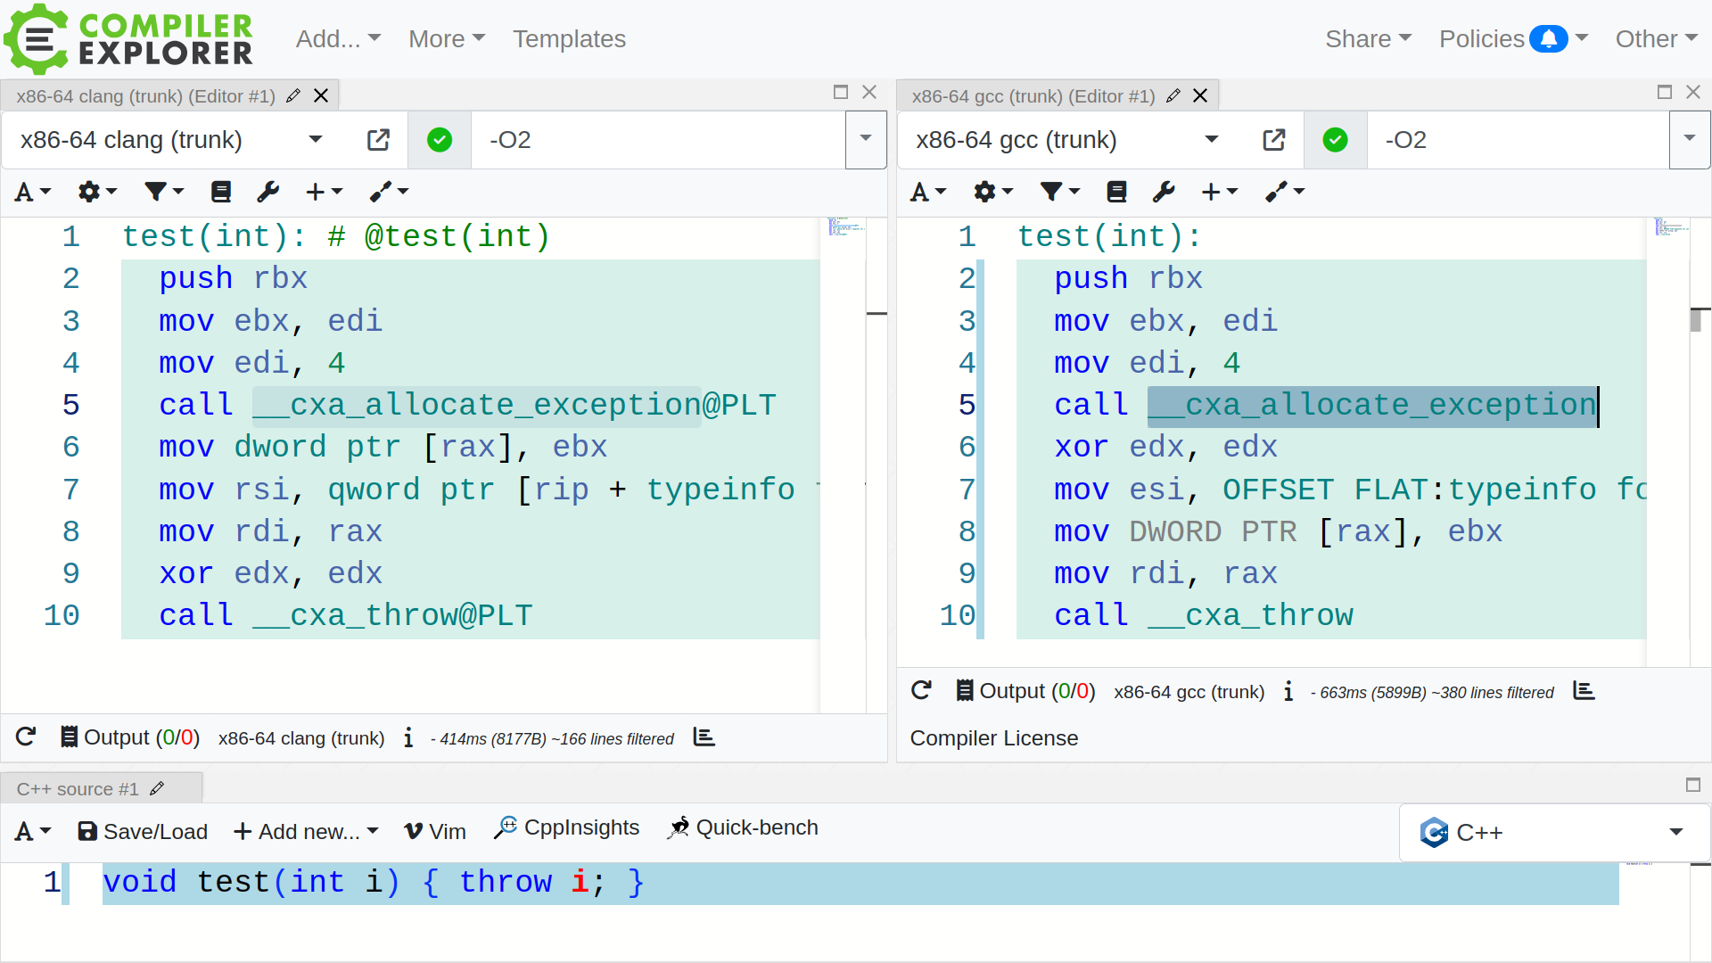
Что делает throw?
Грязные C++ трюки
<number> / 169

Slide 8
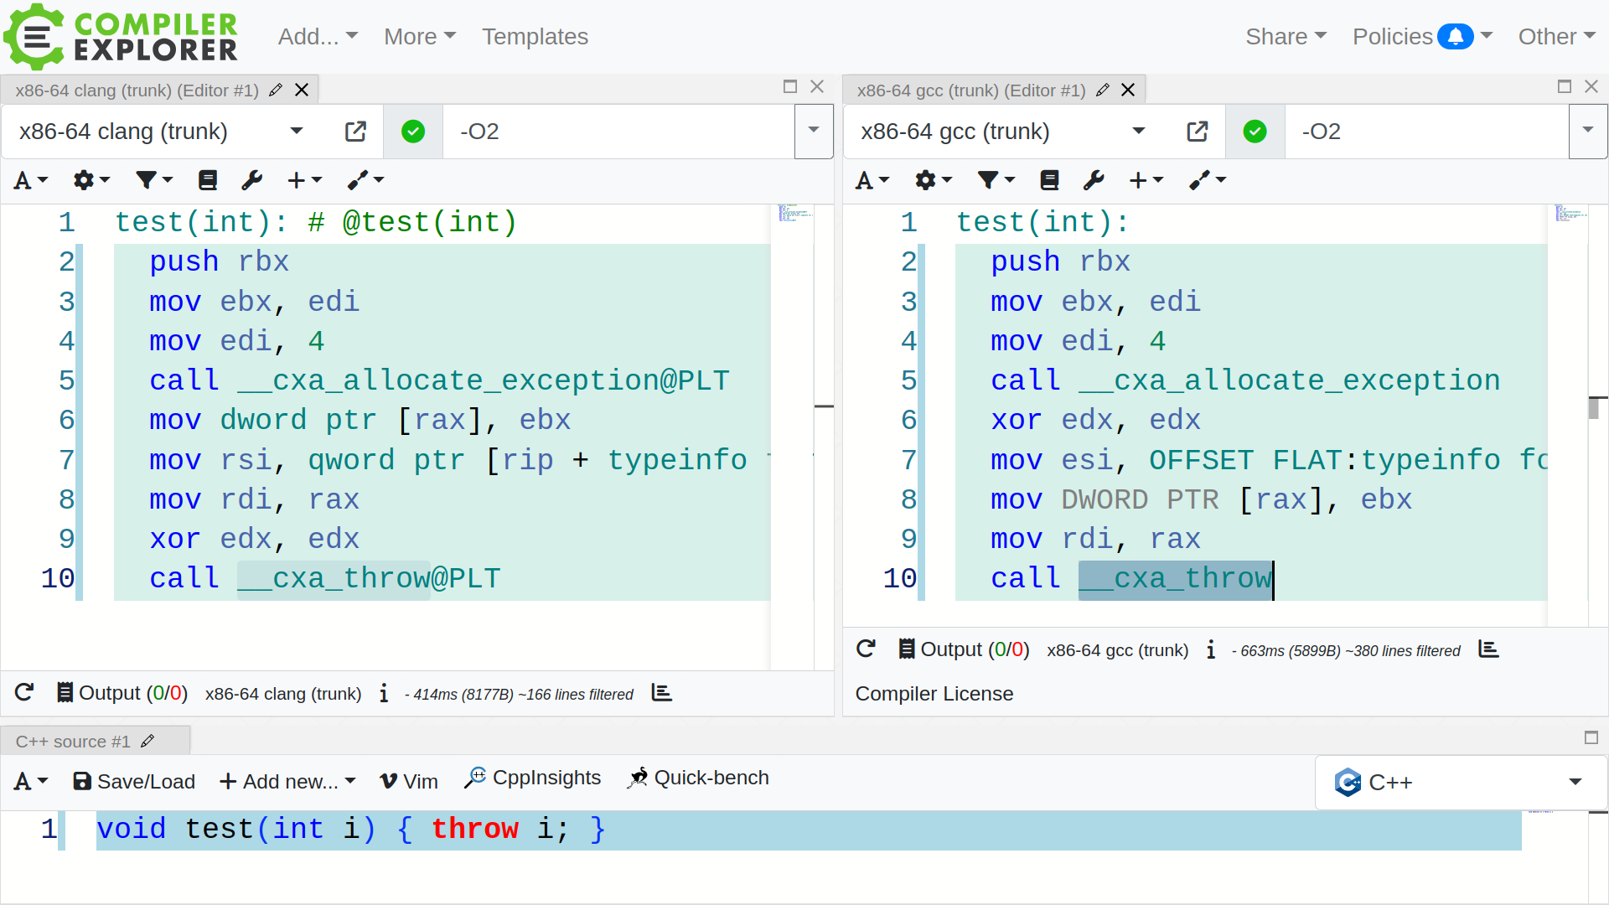
Что делает throw?
Грязные C++ трюки
<number> / 169

Slide 9
А что такое __cxa_allocate_exception ?
Грязные C++ трюки
<number> / 169

Slide 10
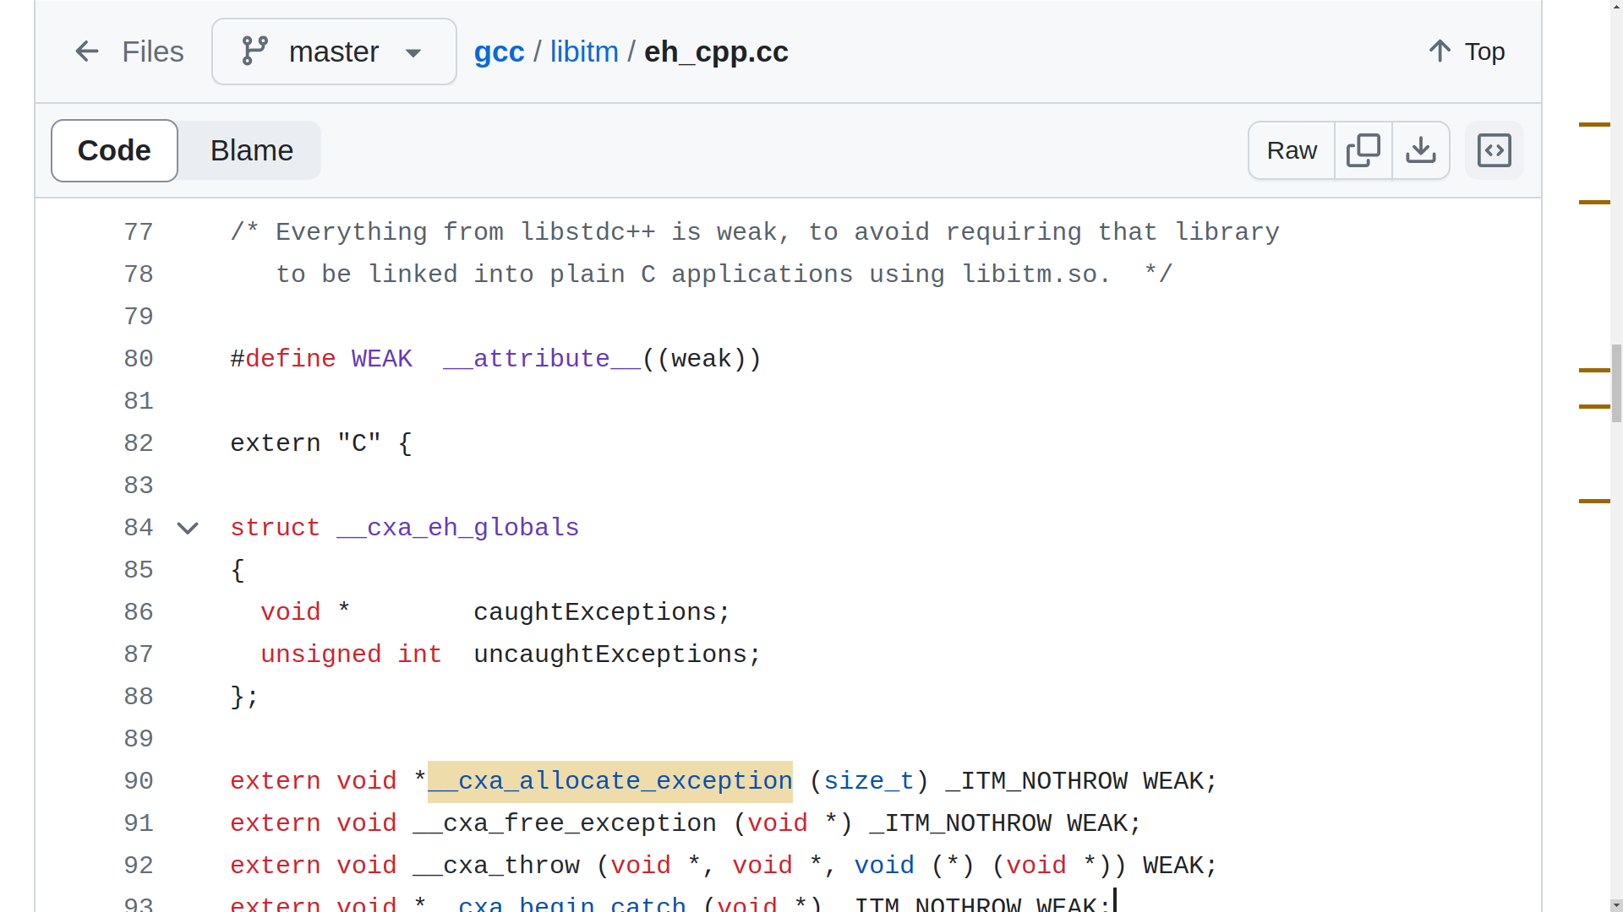
А что такое __cxa_allocate_exception ?
Грязные C++ трюки
<number> / 169

Slide 11
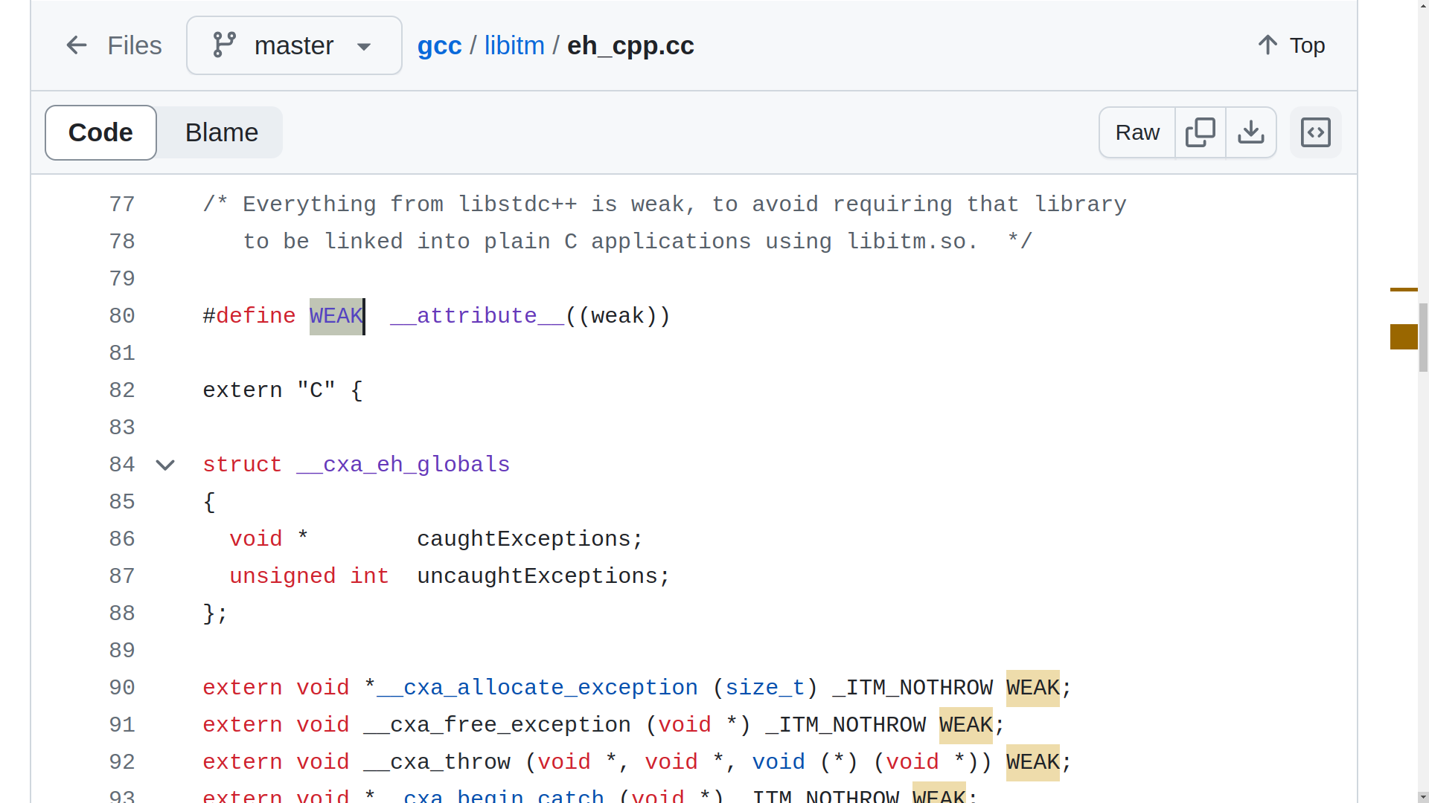
А что такое __cxa_allocate_exception ?
Грязные C++ трюки
<number> / 169

Slide 12
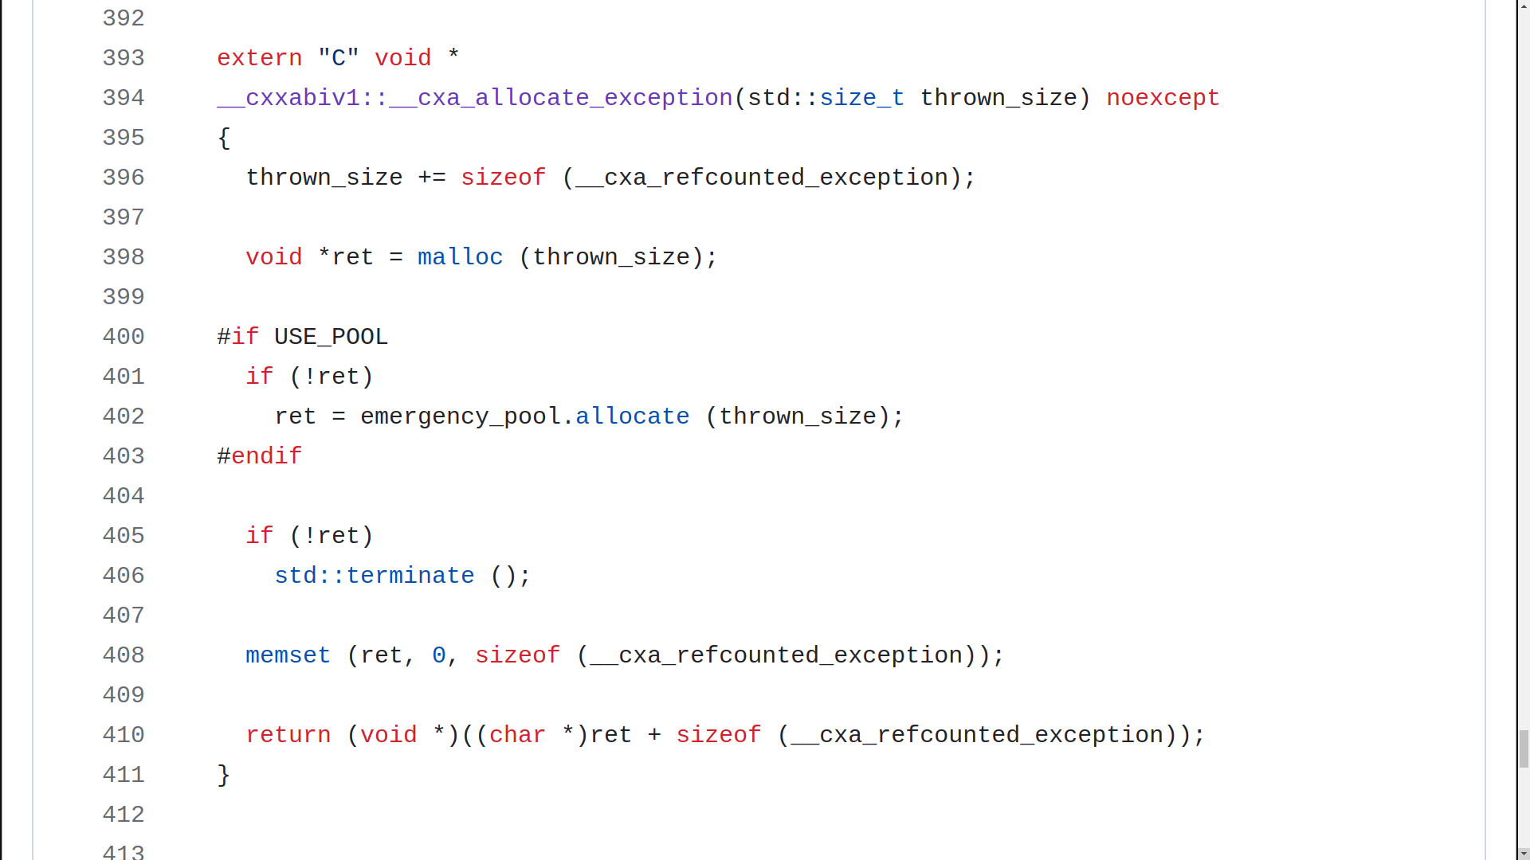
А что такое __cxa_allocate_exception ?
Грязные C++ трюки
<number> / 169

Slide 13
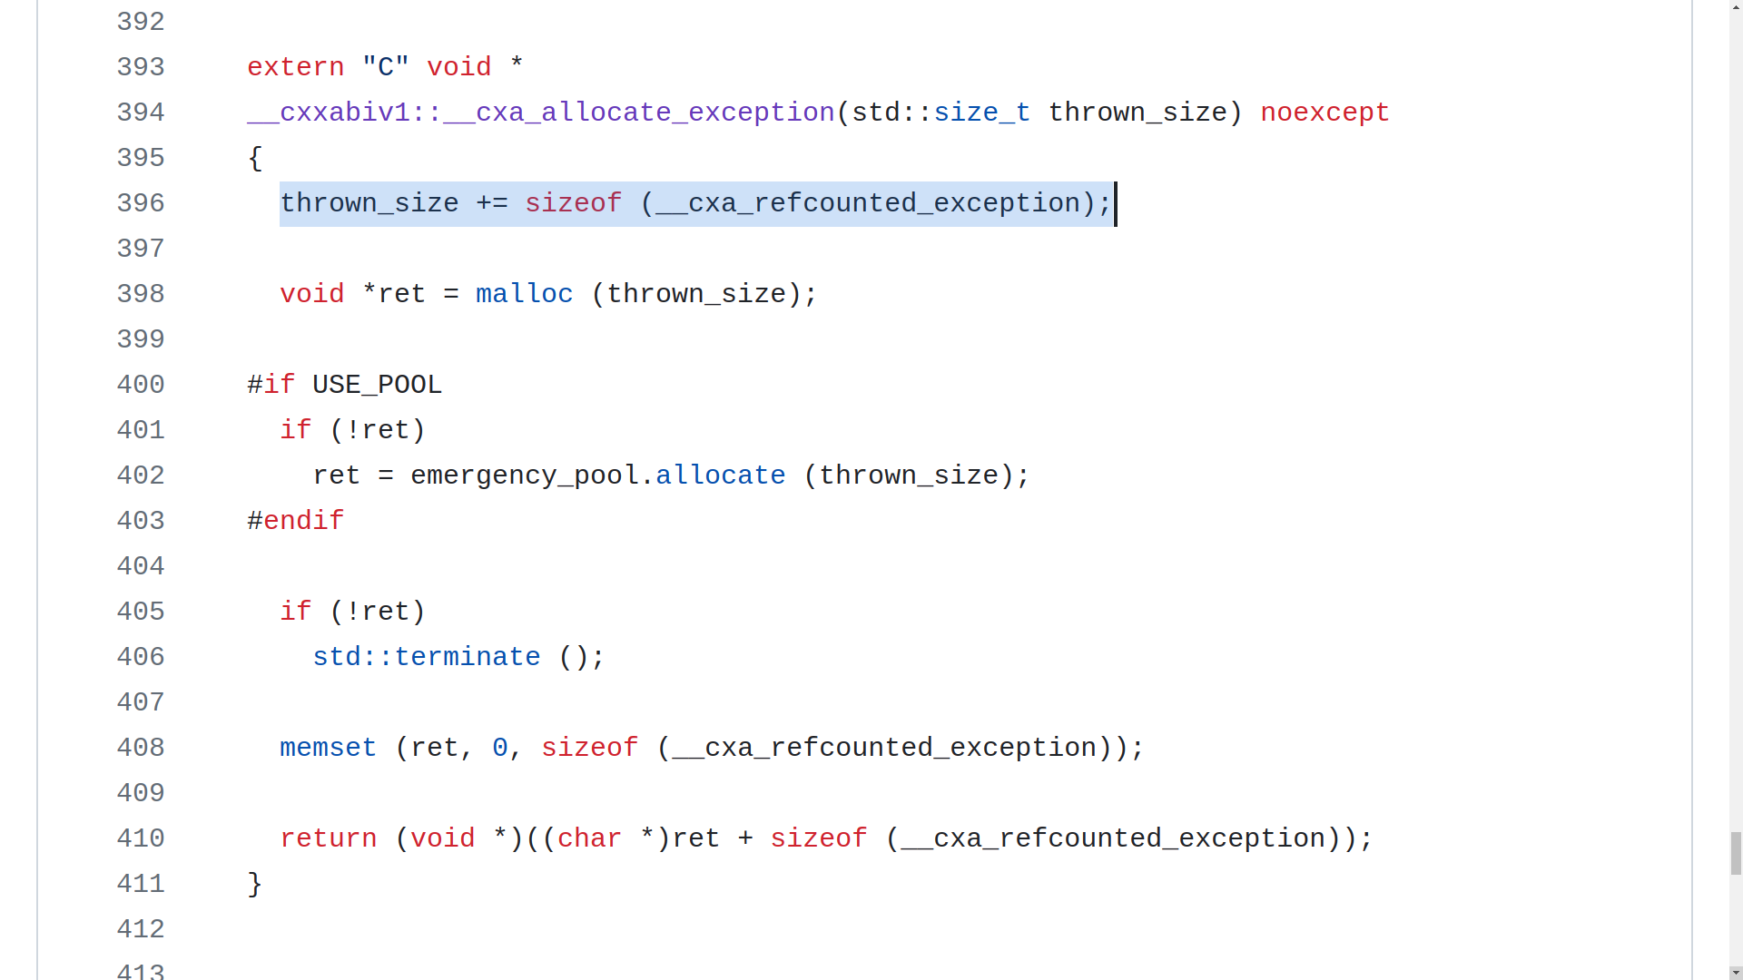
А что такое __cxa_allocate_exception ?
Грязные C++ трюки
<number> / 169

Slide 14
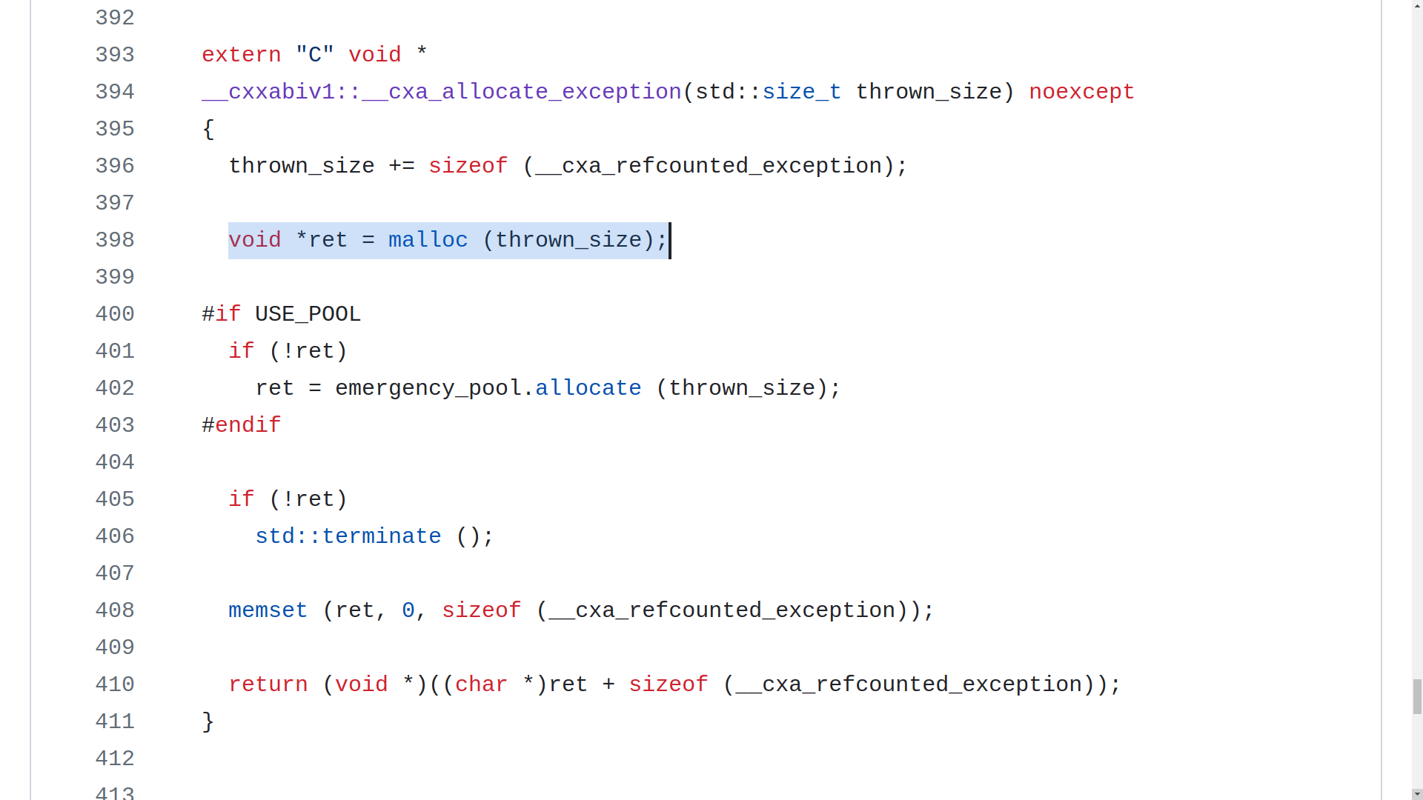
А что такое __cxa_allocate_exception ?
Грязные C++ трюки
<number> / 169

Slide 15
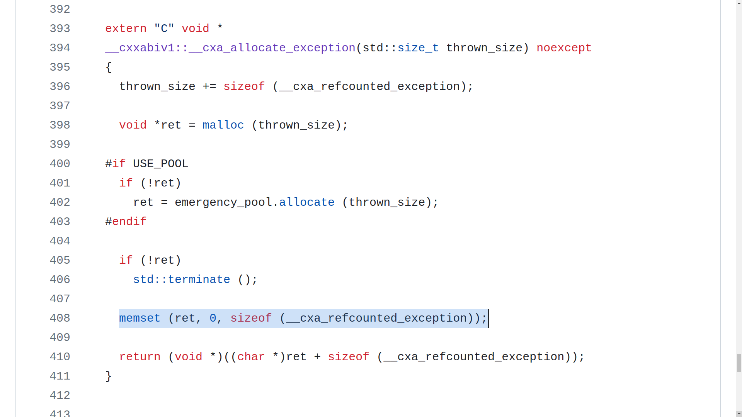
А что такое __cxa_allocate_exception ?
Грязные C++ трюки
<number> / 169

Slide 16
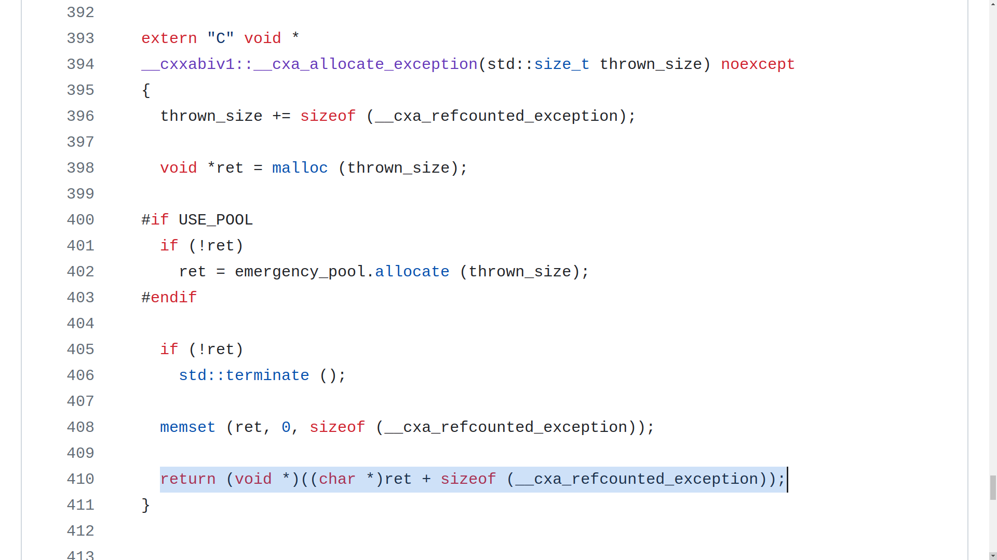
А что такое __cxa_allocate_exception ?
Грязные C++ трюки
<number> / 169

Slide 17
Итак, что мы имеем?
Грязные C++ трюки
<number> / 169

Slide 18
Итак, что мы имеем?
throw что-то;
Грязные C++ трюки
<number> / 169

Slide 19
Итак, что мы имеем?
throw что-то;
    Аллоцирует место под
      Заголовок исключения
      Тело исключения
Грязные C++ трюки
<number> / 169

Slide 20
Итак, что мы имеем?
throw что-то;
    Аллоцирует место под
      Заголовок исключения
      Тело исключения
    Зануляет заголовок исключения
Грязные C++ трюки
<number> / 169

Slide 21
Итак, что мы имеем?
throw что-то;
    Аллоцирует место под
      Заголовок исключения
      Тело исключения
    Зануляет заголовок исключения
    Возвращает указатель на место для тела исключения
Грязные C++ трюки
<number> / 169

Slide 22
Итак, что мы имеем?
throw что-то;
    Аллоцирует место под
      Заголовок исключения
      Тело исключения
    Зануляет заголовок исключения
    Возвращает указатель на место для тела исключения
    По указателю компилятор размещает исключение
Грязные C++ трюки
<number> / 169

Slide 23
Итак, что мы имеем?
throw что-то;
    Аллоцирует место под
      Заголовок исключения
      Тело исключения
    Зануляет заголовок исключения
    Возвращает указатель на место для тела исключения
    По указателю компилятор размещает исключение
    Вызывается __cxa_throw
Грязные C++ трюки
<number> / 169

Slide 24
Итак, что мы имеем?
throw что-то;
    Аллоцирует место под
      Заголовок исключения
      Тело исключения
    Зануляет заголовок исключения
    Возвращает указатель на место для тела исключения
    По указателю компилятор размещает исключение
    Вызывается __cxa_throw
Грязные C++ трюки
<number> / 169

Slide 25
А что интересного можно с этим сообразить?
Грязные C++ трюки

Slide 26
Сделаем подмешивание stacktrace к каждому throw!
Грязные C++ трюки
<number> / 169

Slide 27
Сделаем подмешивание stacktrace к каждому throw!
  Создаём свою функцию __cxa_allocate_exception
Грязные C++ трюки
<number> / 169

Slide 28
Сделаем подмешивание stacktrace к каждому throw!
  Создаём свою функцию __cxa_allocate_exception
extern "C" BOOST_SYMBOL_EXPORT
void* __cxa_allocate_exception(size_t thrown_size) throw()
Грязные C++ трюки
<number> / 169

Slide 29
Сделаем подмешивание stacktrace к каждому throw!
  Создаём свою функцию __cxa_allocate_exception
Грязные C++ трюки
<number> / 169

Slide 30
Сделаем подмешивание stacktrace к каждому throw!
  Создаём свою функцию __cxa_allocate_exception
  В ней:
Грязные C++ трюки
<number> / 169

Slide 31
Сделаем подмешивание stacktrace к каждому throw!
  Создаём свою функцию __cxa_allocate_exception
  В ней:
    Получаем изначальный __cxa_allocate_exception
Грязные C++ трюки
<number> / 169

Slide 32
Сделаем подмешивание stacktrace к каждому throw!
  Создаём свою функцию __cxa_allocate_exception
  В ней:
    Получаем изначальный __cxa_allocate_exception
static const auto orig_allocate_exception = []() {
void* ptr = dlsym(RTLD_NEXT, "__cxa_allocate_exception");
BOOST_ASSERT_MSG(ptr, "Failed to find '__cxa_...'");
return reinterpret_cast<void*(*)(std::size_t)>(ptr);
}();
Грязные C++ трюки
<number> / 169

Slide 33
Сделаем подмешивание stacktrace к каждому throw!
  Создаём свою функцию __cxa_allocate_exception
  В ней:
    Получаем изначальный __cxa_allocate_exception
static const auto orig_allocate_exception = []() {
void* ptr = dlsym(RTLD_NEXT, "__cxa_allocate_exception");
BOOST_ASSERT_MSG(ptr, "Failed to find '__cxa_...'");
return reinterpret_cast<void*(*)(std::size_t)>(ptr);
}();
Грязные C++ трюки
<number> / 169

Slide 34
Сделаем подмешивание stacktrace к каждому throw!
  Создаём свою функцию __cxa_allocate_exception
  В ней:
    Получаем изначальный __cxa_allocate_exception
static const auto orig_allocate_exception = []() {
void* ptr = dlsym(RTLD_NEXT, "__cxa_allocate_exception");
BOOST_ASSERT_MSG(ptr, "Failed to find '__cxa_...'");
return reinterpret_cast<void*(*)(std::size_t)>(ptr);
}();
Грязные C++ трюки
<number> / 169

Slide 35
Сделаем подмешивание stacktrace к каждому throw!
  Создаём свою функцию __cxa_allocate_exception
  В ней:
    Получаем изначальный __cxa_allocate_exception
static const auto orig_allocate_exception = []() {
void* ptr = dlsym(RTLD_NEXT, "__cxa_allocate_exception");
BOOST_ASSERT_MSG(ptr, "Failed to find '__cxa_...'");
return reinterpret_cast<void*(*)(std::size_t)>(ptr);
}();
Грязные C++ трюки
<number> / 169

Slide 36
Сделаем подмешивание stacktrace к каждому throw!
  Создаём свою функцию __cxa_allocate_exception
  В ней:
    Получаем изначальный __cxa_allocate_exception
static const auto orig_allocate_exception = []() {
void* ptr = dlsym(RTLD_NEXT, "__cxa_allocate_exception");
BOOST_ASSERT_MSG(ptr, "Failed to find '__cxa_...'");
return reinterpret_cast<void*(*)(std::size_t)>(ptr);
}();
Грязные C++ трюки
<number> / 169

Slide 37
Сделаем подмешивание stacktrace к каждому throw!
  Создаём свою функцию __cxa_allocate_exception
  В ней:
    Получаем изначальный __cxa_allocate_exception
Грязные C++ трюки
<number> / 169

Slide 38
Сделаем подмешивание stacktrace к каждому throw!
  Создаём свою функцию __cxa_allocate_exception
  В ней:
    Получаем изначальный __cxa_allocate_exception
    Подправляем размер для аллоцирования
Грязные C++ трюки
<number> / 169

Slide 39
Сделаем подмешивание stacktrace к каждому throw!
  Создаём свою функцию __cxa_allocate_exception
  В ней:
    Получаем изначальный __cxa_allocate_exception
    Подправляем размер для аллоцирования
    Зовём изначальный метод с новым размером
Грязные C++ трюки
<number> / 169

Slide 40
Сделаем подмешивание stacktrace к каждому throw!
  Создаём свою функцию __cxa_allocate_exception
  В ней:
    Получаем изначальный __cxa_allocate_exception
    Подправляем размер для аллоцирования
    Зовём изначальный метод с новым размером
static constexpr std::size_t kAlign = alignof(std::max_align_t);
thrown_size = (thrown_size + kAlign - 1) & (~(kAlign - 1));
constexpr std::size_t kStacktraceDumpSize = 4096;
void* ptr = orig_allocate_exception(thrown_size + kStacktraceDumpSize);
Грязные C++ трюки
<number> / 169

Slide 41
Сделаем подмешивание stacktrace к каждому throw!
  Создаём свою функцию __cxa_allocate_exception
  В ней:
    Получаем изначальный __cxa_allocate_exception
    Подправляем размер для аллоцирования
    Зовём изначальный метод с новым размером
static constexpr std::size_t kAlign = alignof(std::max_align_t);
thrown_size = (thrown_size + kAlign - 1) & (~(kAlign - 1));
constexpr std::size_t kStacktraceDumpSize = 4096;
void* ptr = orig_allocate_exception(thrown_size + kStacktraceDumpSize);
Грязные C++ трюки
<number> / 169

Slide 42
Сделаем подмешивание stacktrace к каждому throw!
  Создаём свою функцию __cxa_allocate_exception
  В ней:
    Получаем изначальный __cxa_allocate_exception
    Подправляем размер для аллоцирования
    Зовём изначальный метод с новым размером
static constexpr std::size_t kAlign = alignof(std::max_align_t);
thrown_size = (thrown_size + kAlign - 1) & (~(kAlign - 1));
constexpr std::size_t kStacktraceDumpSize = 4096;
void* ptr = orig_allocate_exception(thrown_size + kStacktraceDumpSize);
Грязные C++ трюки
<number> / 169

Slide 43
Сделаем подмешивание stacktrace к каждому throw!
  Создаём свою функцию __cxa_allocate_exception
  В ней:
    Получаем изначальный __cxa_allocate_exception
    Подправляем размер для аллоцирования
    Зовём изначальный метод с новым размером
static constexpr std::size_t kAlign = alignof(std::max_align_t);
thrown_size = (thrown_size + kAlign - 1) & (~(kAlign - 1));
constexpr std::size_t kStacktraceDumpSize = 4096;
void* ptr = orig_allocate_exception(thrown_size + kStacktraceDumpSize);
Грязные C++ трюки
<number> / 169

Slide 44
Сделаем подмешивание stacktrace к каждому throw!
  Создаём свою функцию __cxa_allocate_exception
  В ней:
    Получаем изначальный __cxa_allocate_exception
    Подправляем размер для аллоцирования
    Зовём изначальный метод с новым размером
static constexpr std::size_t kAlign = alignof(std::max_align_t);
thrown_size = (thrown_size + kAlign - 1) & (~(kAlign - 1));
constexpr std::size_t kStacktraceDumpSize = 4096;
void* ptr = orig_allocate_exception(thrown_size + kStacktraceDumpSize);
Грязные C++ трюки
<number> / 169

Slide 45
Сделаем подмешивание stacktrace к каждому throw!
  Создаём свою функцию __cxa_allocate_exception
  В ней:
    Получаем изначальный __cxa_allocate_exception
    Подправляем размер для аллоцирования
    Зовём изначальный метод с новым размером
static constexpr std::size_t kAlign = alignof(std::max_align_t);
thrown_size = (thrown_size + kAlign - 1) & (~(kAlign - 1));
constexpr std::size_t kStacktraceDumpSize = 4096;
void* ptr = orig_allocate_exception(thrown_size + kStacktraceDumpSize);
Грязные C++ трюки
<number> / 169

Slide 46
Сделаем подмешивание stacktrace к каждому throw!
  Создаём свою функцию __cxa_allocate_exception
  В ней:
    Получаем изначальный __cxa_allocate_exception
    Подправляем размер для аллоцирования
    Зовём изначальный метод с новым размером
Грязные C++ трюки
<number> / 169

Slide 47
Сделаем подмешивание stacktrace к каждому throw!
  Создаём свою функцию __cxa_allocate_exception
  В ней:
    Получаем изначальный __cxa_allocate_exception
    Подправляем размер для аллоцирования
    Зовём изначальный метод с новым размером
    Пишем туда stacktrace в компактном виде
Грязные C++ трюки
<number> / 169

Slide 48
Сделаем подмешивание stacktrace к каждому throw!
  Создаём свою функцию __cxa_allocate_exception
  В ней:
    Получаем изначальный __cxa_allocate_exception
    Подправляем размер для аллоцирования
    Зовём изначальный метод с новым размером
    Пишем туда stacktrace в компактном виде
char* dump_ptr = static_cast<char*>(ptr) + thrown_size;
constexpr size_t kSkip = 1;
trace::safe_dump_to(kSkip, dump_ptr, kStacktraceDumpSize);
Грязные C++ трюки
<number> / 169

Slide 49
Сделаем подмешивание stacktrace к каждому throw!
  Создаём свою функцию __cxa_allocate_exception
  В ней:
    Получаем изначальный __cxa_allocate_exception
    Подправляем размер для аллоцирования
    Зовём изначальный метод с новым размером
    Пишем туда stacktrace в компактном виде
char* dump_ptr = static_cast<char*>(ptr) + thrown_size;
constexpr size_t kSkip = 1;
trace::safe_dump_to(kSkip, dump_ptr, kStacktraceDumpSize);
Грязные C++ трюки
<number> / 169

Slide 50
Сделаем подмешивание stacktrace к каждому throw!
  Создаём свою функцию __cxa_allocate_exception
  В ней:
    Получаем изначальный __cxa_allocate_exception
    Подправляем размер для аллоцирования
    Зовём изначальный метод с новым размером
    Пишем туда stacktrace в компактном виде
char* dump_ptr = static_cast<char*>(ptr) + thrown_size;
constexpr size_t kSkip = 1;
trace::safe_dump_to(kSkip, dump_ptr, kStacktraceDumpSize);
Грязные C++ трюки
<number> / 169

Slide 51
Сделаем подмешивание stacktrace к каждому throw!
  Создаём свою функцию __cxa_allocate_exception
  В ней:
    Получаем изначальный __cxa_allocate_exception
    Подправляем размер для аллоцирования
    Зовём изначальный метод с новым размером
    Пишем туда stacktrace в компактном виде
char* dump_ptr = static_cast<char*>(ptr) + thrown_size;
constexpr size_t kSkip = 1;
trace::safe_dump_to(kSkip, dump_ptr, kStacktraceDumpSize);
Грязные C++ трюки
<number> / 169

Slide 52
Сделаем подмешивание stacktrace к каждому throw!
  Создаём свою функцию __cxa_allocate_exception
  В ней:
    Получаем изначальный __cxa_allocate_exception
    Подправляем размер для аллоцирования
    Зовём изначальный метод с новым размером
    Пишем туда stacktrace в компактном виде
char* dump_ptr = static_cast<char*>(ptr) + thrown_size;
constexpr size_t kSkip = 1;
trace::safe_dump_to(kSkip, dump_ptr, kStacktraceDumpSize);
Грязные C++ трюки
<number> / 169

Slide 53
Сделаем подмешивание stacktrace к каждому throw!
  Создаём свою функцию __cxa_allocate_exception
  В ней:
    Получаем изначальный __cxa_allocate_exception
    Подправляем размер для аллоцирования
    Зовём изначальный метод с новым размером
    Пишем туда stacktrace в компактном виде
Грязные C++ трюки
<number> / 169

Slide 54
Сделаем подмешивание stacktrace к каждому throw!
  Создаём свою функцию __cxa_allocate_exception
  В ней:
    Получаем изначальный __cxa_allocate_exception
    Подправляем размер для аллоцирования
    Зовём изначальный метод с новым размером
    Пишем туда stacktrace в компактном виде
    Прикапываем указатель на stacktrace
Грязные C++ трюки
<number> / 169

Slide 55
Сделаем подмешивание stacktrace к каждому throw!
  Создаём свою функцию __cxa_allocate_exception
  В ней:
    Получаем изначальный __cxa_allocate_exception
    Подправляем размер для аллоцирования
    Зовём изначальный метод с новым размером
    Пишем туда stacktrace в компактном виде
    Прикапываем указатель на stacktrace
    Возвращаем указатель на storage для тела исключения
Грязные C++ трюки
<number> / 169

Slide 56
Сделаем подмешивание stacktrace к каждому throw!
  Создаём свою функцию __cxa_allocate_exception
  В ней:
    Получаем изначальный __cxa_allocate_exception
    Подправляем размер для аллоцирования
    Зовём изначальный метод с новым размером
    Пишем туда stacktrace в компактном виде
    Прикапываем указатель на stacktrace
    Возвращаем указатель на storage для тела исключения
  Делаем метод для получения stacktrace из текущего исключения
Грязные C++ трюки
<number> / 169

Slide 57
Метод получения исключения
namespace impl {
const char* current_exception_stacktrace() noexcept {
auto exc_ptr = std::current_exception();
void* const exc_raw_ptr = get_current_exception_raw_ptr(&exc_ptr);
if (!exc_raw_ptr) {
return nullptr;
}
return reference_to_empty_padding(exc_raw_ptr);
}
}
Грязные C++ трюки
<number> / 169

Slide 58
Метод получения исключения
namespace impl {
const char* current_exception_stacktrace() noexcept {
auto exc_ptr = std::current_exception();
void* const exc_raw_ptr = get_current_exception_raw_ptr(&exc_ptr);
if (!exc_raw_ptr) {
return nullptr;
}
return reference_to_empty_padding(exc_raw_ptr);
}
}
Грязные C++ трюки
<number> / 169

Slide 59
Метод получения исключения
namespace impl {
const char* current_exception_stacktrace() noexcept {
auto exc_ptr = std::current_exception();
void* const exc_raw_ptr = get_current_exception_raw_ptr(&exc_ptr);
if (!exc_raw_ptr) {
return nullptr;
}
return reference_to_empty_padding(exc_raw_ptr);
}
}
Грязные C++ трюки
<number> / 169

Slide 60
Метод получения исключения
namespace impl {
const char* current_exception_stacktrace() noexcept {
auto exc_ptr = std::current_exception();
void* const exc_raw_ptr = get_current_exception_raw_ptr(&exc_ptr);
if (!exc_raw_ptr) {
return nullptr;
}
return reference_to_empty_padding(exc_raw_ptr);
}
}
Грязные C++ трюки
<number> / 169

Slide 61
Метод получения исключения
namespace impl {
const char* current_exception_stacktrace() noexcept {
auto exc_ptr = std::current_exception();
void* const exc_raw_ptr = get_current_exception_raw_ptr(&exc_ptr);
if (!exc_raw_ptr) {
return nullptr;
}
return reference_to_empty_padding(exc_raw_ptr);
}
}
Грязные C++ трюки
<number> / 169

Slide 62
Метод получения исключения
namespace impl {
const char* current_exception_stacktrace() noexcept {
auto exc_ptr = std::current_exception();
void* const exc_raw_ptr = get_current_exception_raw_ptr(&exc_ptr);
if (!exc_raw_ptr) {
return nullptr;
}
return reference_to_empty_padding(exc_raw_ptr);
}
}
Грязные C++ трюки
<number> / 169

Slide 63
Метод получения исключения
namespace impl {
const char* current_exception_stacktrace() noexcept {
auto exc_ptr = std::current_exception();
void* const exc_raw_ptr = get_current_exception_raw_ptr(&exc_ptr);
if (!exc_raw_ptr) {
return nullptr;
}
return reference_to_empty_padding(exc_raw_ptr);
}
}
Грязные C++ трюки
<number> / 169

Slide 64
Метод получения исключения
basic_stacktrace from_current_exception(Allocator alloc) noexcept {
const char* trace = impl::current_exception_stacktrace();
if (trace) {
try {
// Matches the constant from implementation
constexpr std::size_t kStacktraceDumpSize = 4096;
return from_dump(trace, kStacktraceDumpSize, alloc);
} catch (const std::exception&) {
// ignore
}
}
return basic_stacktrace{0, 0, alloc};
}
Грязные C++ трюки
<number> / 169

Slide 65
Метод получения исключения
basic_stacktrace from_current_exception(Allocator alloc) noexcept {
const char* trace = impl::current_exception_stacktrace();
if (trace) {
try {
// Matches the constant from implementation
constexpr std::size_t kStacktraceDumpSize = 4096;
return from_dump(trace, kStacktraceDumpSize, alloc);
} catch (const std::exception&) {
// ignore
}
}
return basic_stacktrace{0, 0, alloc};
}
Грязные C++ трюки
<number> / 169

Slide 66
Метод получения исключения
basic_stacktrace from_current_exception(Allocator alloc) noexcept {
const char* trace = impl::current_exception_stacktrace();
if (trace) {
try {
// Matches the constant from implementation
constexpr std::size_t kStacktraceDumpSize = 4096;
return from_dump(trace, kStacktraceDumpSize, alloc);
} catch (const std::exception&) {
// ignore
}
}
return basic_stacktrace{0, 0, alloc};
}
Грязные C++ трюки
<number> / 169

Slide 67
Метод получения исключения
basic_stacktrace from_current_exception(Allocator alloc) noexcept {
const char* trace = impl::current_exception_stacktrace();
if (trace) {
try {
// Matches the constant from implementation
constexpr std::size_t kStacktraceDumpSize = 4096;
return from_dump(trace, kStacktraceDumpSize, alloc);
} catch (const std::exception&) {
// ignore
}
}
return basic_stacktrace{0, 0, alloc};
}
Грязные C++ трюки
<number> / 169

Slide 68
Метод получения исключения
basic_stacktrace from_current_exception(Allocator alloc) noexcept {
const char* trace = impl::current_exception_stacktrace();
if (trace) {
try {
// Matches the constant from implementation
constexpr std::size_t kStacktraceDumpSize = 4096;
return from_dump(trace, kStacktraceDumpSize, alloc);
} catch (const std::exception&) {
// ignore
}
}
return basic_stacktrace{0, 0, alloc};
}
Грязные C++ трюки
<number> / 169

Slide 69
Метод получения исключения
basic_stacktrace from_current_exception(Allocator alloc) noexcept {
const char* trace = impl::current_exception_stacktrace();
if (trace) {
try {
// Matches the constant from implementation
constexpr std::size_t kStacktraceDumpSize = 4096;
return from_dump(trace, kStacktraceDumpSize, alloc);
} catch (const std::exception&) {
// ignore
}
}
return basic_stacktrace{0, 0, alloc};
}
Грязные C++ трюки
<number> / 169

Slide 70
Метод получения исключения
basic_stacktrace from_current_exception(Allocator alloc) noexcept {
const char* trace = impl::current_exception_stacktrace();
if (trace) {
try {
// Matches the constant from implementation
constexpr std::size_t kStacktraceDumpSize = 4096;
return from_dump(trace, kStacktraceDumpSize, alloc);
} catch (const std::exception&) {
// ignore
}
}
return basic_stacktrace{0, 0, alloc};
}
Грязные C++ трюки
<number> / 169

Slide 71
Метод получения исключения
basic_stacktrace from_current_exception(Allocator alloc) noexcept {
const char* trace = impl::current_exception_stacktrace();
if (trace) {
try {
// Matches the constant from implementation
constexpr std::size_t kStacktraceDumpSize = 4096;
return from_dump(trace, kStacktraceDumpSize, alloc);
} catch (const std::exception&) {
// ignore
}
}
return basic_stacktrace{0, 0, alloc};
}
Грязные C++ трюки
<number> / 169

Slide 72
Метод получения исключения
basic_stacktrace from_current_exception(Allocator alloc) noexcept {
const char* trace = impl::current_exception_stacktrace();
if (trace) {
try {
// Matches the constant from implementation
constexpr std::size_t kStacktraceDumpSize = 4096;
return from_dump(trace, kStacktraceDumpSize, alloc);
} catch (const std::exception&) {
// ignore
}
}
return basic_stacktrace{0, 0, alloc};
}
Грязные C++ трюки
<number> / 169

Slide 73
Метод получения исключения
basic_stacktrace from_current_exception(Allocator alloc) noexcept {
const char* trace = impl::current_exception_stacktrace();
if (trace) {
try {
// Matches the constant from implementation
constexpr std::size_t kStacktraceDumpSize = 4096;
return from_dump(trace, kStacktraceDumpSize, alloc);
} catch (const std::exception&) {
// ignore
}
}
return basic_stacktrace{0, 0, alloc};
}
Грязные C++ трюки
<number> / 169

Slide 74
Метод получения исключения
basic_stacktrace from_current_exception(Allocator alloc) noexcept {
const char* trace = impl::current_exception_stacktrace();
if (trace) {
try {
// Matches the constant from implementation
constexpr std::size_t kStacktraceDumpSize = 4096;
return from_dump(trace, kStacktraceDumpSize, alloc);
} catch (const std::exception&) {
// ignore
}
}
return basic_stacktrace{0, 0, alloc};
}
Грязные C++ трюки
<number> / 169

Slide 75
Сделаем подмешивание stacktrace к каждому throw!
try {
foo();
} catch (const std::exception&) {
auto trace = boost::stacktrace::from_current_exception();
std::cout << "Tarce: " << trace << '\n';
}
Грязные C++ трюки
<number> / 169

Slide 76
Сделаем подмешивание stacktrace к каждому throw!
try {
foo();
} catch (const std::exception&) {
auto trace = boost::stacktrace::from_current_exception();
std::cout << "Tarce: " << trace << '\n';
}
Грязные C++ трюки
<number> / 169

Slide 77
Сделаем подмешивание stacktrace к каждому throw!
try {
foo();
} catch (const std::exception&) {
auto trace = boost::stacktrace::from_current_exception();
std::cout << "Tarce: " << trace << '\n';
}
Грязные C++ трюки
<number> / 169

Slide 78
Сделаем подмешивание stacktrace к каждому throw!
try {
foo();
} catch (const std::exception&) {
auto trace = boost::stacktrace::from_current_exception();
std::cout << "Tarce: " << trace << '\n';
}
Грязные C++ трюки
<number> / 169

Slide 79
Сделаем подмешивание stacktrace к каждому throw!
Trace:
0# get_data_from_config(std::string_view) at /home/axolm/basic.cpp:600
1# bar(std::string_view) at /home/axolm/basic.cpp:6
2# foo() at /home/axolm/basic.cpp:87
3# main at /home/axolm/basic.cpp:17
Грязные C++ трюки
<number> / 169

Slide 80
Сделаем подмешивание stacktrace к каждому throw!
Trace:
0# get_data_from_config(std::string_view) at /home/axolm/basic.cpp:600
1# bar(std::string_view) at /home/axolm/basic.cpp:6
2# foo() at /home/axolm/basic.cpp:87
3# main at /home/axolm/basic.cpp:17
Грязные C++ трюки
<number> / 169

Slide 81
Сделаем подмешивание stacktrace к каждому throw!
Trace:
0# get_data_from_config(std::string_view) at /home/axolm/basic.cpp:600
1# bar(std::string_view) at /home/axolm/basic.cpp:6
2# foo() at /home/axolm/basic.cpp:87
3# main at /home/axolm/basic.cpp:17
Грязные C++ трюки
<number> / 169

Slide 82
Исключения медленные?
Грязные C++ трюки

Slide 83
Исключения медленные?
Грязные C++ трюки
<number> / 169

Slide 84
Исключения медленные?
int nonthrowing_foo(int ) noexcept;
void without_exceptions(int i) {
// ...
if (!nonthrowing_foo(i)) {
// ...
__builtin_abort();
}
}
void throwing_foo(int );
void with_exceptions(int i) {
// ...
throwing_foo(i);
}
Грязные C++ трюки
<number> / 169

Slide 85
Исключения медленные?
int nonthrowing_foo(int ) noexcept;
void without_exceptions(int i) {
// ...
if (!nonthrowing_foo(i)) {
// ...
__builtin_abort();
}
}
void throwing_foo(int );
void with_exceptions(int i) {
// ...
throwing_foo(i);
}
Грязные C++ трюки
<number> / 169

Slide 86
Исключения медленные?
int nonthrowing_foo(int ) noexcept;
void without_exceptions(int i) {
// ...
if (!nonthrowing_foo(i)) {
// ...
__builtin_abort();
}
}
void throwing_foo(int );
void with_exceptions(int i) {
// ...
throwing_foo(i);
}
Грязные C++ трюки
<number> / 169

Slide 87
Исключения медленные?
int nonthrowing_foo(int ) noexcept;
void without_exceptions(int i) {
// ...
if (!nonthrowing_foo(i)) {
// ...
__builtin_abort();
}
}
void throwing_foo(int );
void with_exceptions(int i) {
// ...
throwing_foo(i);
}
Грязные C++ трюки
<number> / 169

Slide 88
Исключения медленные?
with_exceptions(int):
jmp throwing_foo(int)
without_exceptions(int):
push rax
call nonthrowing_foo(int)
test eax, eax
je .LBB0_2
pop rax
ret
.LBB0_2:
call abort@PLT
Грязные C++ трюки
<number> / 169

Slide 89
Исключения медленные?
with_exceptions(int):
jmp throwing_foo(int)
without_exceptions(int):
push rax
call nonthrowing_foo(int)
test eax, eax
je .LBB0_2
pop rax
ret
.LBB0_2:
call abort@PLT
Грязные C++ трюки
<number> / 169

Slide 90
Исключения медленные?
with_exceptions(int):
jmp throwing_foo(int)
without_exceptions(int):
push rax
call nonthrowing_foo(int)
test eax, eax
je .LBB0_2
pop rax
ret
.LBB0_2:
call abort@PLT
Грязные C++ трюки
<number> / 169

Slide 91
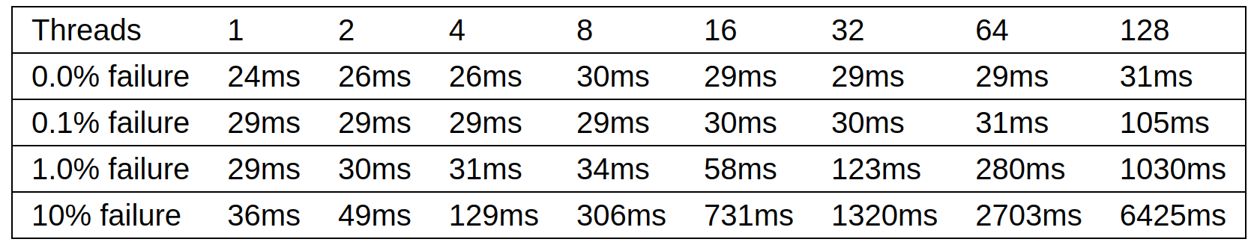
Исключения медленные!
https://wg21.link/p2544
Грязные C++ трюки
<number> / 169

Slide 92
Исключения медленные!
Грязные C++ трюки
<number> / 169

Slide 93
Исключения медленные!
  dl_iterate_phdr захватывает глобальный мьютекс
Грязные C++ трюки
<number> / 169

Slide 94
Исключения медленные!
  dl_iterate_phdr захватывает глобальный мьютекс
  glibc 2.35 обзавёлся _dl_find_object
Грязные C++ трюки
<number> / 169

Slide 95
Исключения медленные!
  dl_iterate_phdr захватывает глобальный мьютекс
  glibc 2.35 обзавёлся _dl_find_object
    Clang-16 начал его использовать
    GCC-13 начал его использовать
Грязные C++ трюки
<number> / 169

Slide 96
Исключения медленные!
  dl_iterate_phdr захватывает глобальный мьютекс
  glibc 2.35 обзавёлся _dl_find_object
    Clang-16 начал его использовать
    GCC-13 начал его использовать
Грязные C++ трюки
<number> / 169

Slide 97
Давайте подменим dl_iterate_phdr!
Грязные C++ трюки

Slide 98
Давайте подменим dl_iterate_phdr
Грязные C++ трюки
<number> / 169

Slide 99
Давайте подменим dl_iterate_phdr
std::atomic<PhdrCacheStorage*> phdr_cache_ptr{nullptr};
void Initialize() {
if (phdr_cache_ptr.load() != nullptr) { return; }
cache_.clear();
GetOriginalDlIteratePhdr()(
[](dl_phdr_info* info, size_t /* size */, void* data) {
((PhdrCacheStorage*)data)->push_back(*info);
return 0;
},
&cache_);
phdr_cache_ptr.exchange(&cache_);
}
Грязные C++ трюки
<number> / 169

Slide 100
Давайте подменим dl_iterate_phdr
std::atomic<PhdrCacheStorage*> phdr_cache_ptr{nullptr};
void Initialize() {
if (phdr_cache_ptr.load() != nullptr) { return; }
cache_.clear();
GetOriginalDlIteratePhdr()(
[](dl_phdr_info* info, size_t /* size */, void* data) {
((PhdrCacheStorage*)data)->push_back(*info);
return 0;
},
&cache_);
phdr_cache_ptr.exchange(&cache_);
}
Грязные C++ трюки
<number> / 169

Slide 101
Давайте подменим dl_iterate_phdr
std::atomic<PhdrCacheStorage*> phdr_cache_ptr{nullptr};
void Initialize() {
if (phdr_cache_ptr.load() != nullptr) { return; }
cache_.clear();
GetOriginalDlIteratePhdr()(
[](dl_phdr_info* info, size_t /* size */, void* data) {
((PhdrCacheStorage*)data)->push_back(*info);
return 0;
},
&cache_);
phdr_cache_ptr.exchange(&cache_);
}
Грязные C++ трюки
<number> / 169

Slide 102
Давайте подменим dl_iterate_phdr
std::atomic<PhdrCacheStorage*> phdr_cache_ptr{nullptr};
void Initialize() {
if (phdr_cache_ptr.load() != nullptr) { return; }
cache_.clear();
GetOriginalDlIteratePhdr()(
[](dl_phdr_info* info, size_t /* size */, void* data) {
((PhdrCacheStorage*)data)->push_back(*info);
return 0;
},
&cache_);
phdr_cache_ptr.exchange(&cache_);
}
Грязные C++ трюки
<number> / 169

Slide 103
Давайте подменим dl_iterate_phdr
std::atomic<PhdrCacheStorage*> phdr_cache_ptr{nullptr};
void Initialize() {
if (phdr_cache_ptr.load() != nullptr) { return; }
cache_.clear();
GetOriginalDlIteratePhdr()(
[](dl_phdr_info* info, size_t /* size */, void* data) {
((PhdrCacheStorage*)data)->push_back(*info);
return 0;
},
&cache_);
phdr_cache_ptr.exchange(&cache_);
}
Грязные C++ трюки
<number> / 169

Slide 104
Давайте подменим dl_iterate_phdr
std::atomic<PhdrCacheStorage*> phdr_cache_ptr{nullptr};
void Initialize() {
if (phdr_cache_ptr.load() != nullptr) { return; }
cache_.clear();
GetOriginalDlIteratePhdr()(
[](dl_phdr_info* info, size_t /* size */, void* data) {
((PhdrCacheStorage*)data)->push_back(*info);
return 0;
},
&cache_);
phdr_cache_ptr.exchange(&cache_);
}
Грязные C++ трюки
<number> / 169

Slide 105
Давайте подменим dl_iterate_phdr
std::atomic<PhdrCacheStorage*> phdr_cache_ptr{nullptr};
void Initialize() {
if (phdr_cache_ptr.load() != nullptr) { return; }
cache_.clear();
GetOriginalDlIteratePhdr()(
[](dl_phdr_info* info, size_t /* size */, void* data) {
((PhdrCacheStorage*)data)->push_back(*info);
return 0;
},
&cache_);
phdr_cache_ptr.exchange(&cache_);
}
Грязные C++ трюки
<number> / 169

Slide 106
Давайте подменим dl_iterate_phdr
std::atomic<PhdrCacheStorage*> phdr_cache_ptr{nullptr};
void Initialize() {
if (phdr_cache_ptr.load() != nullptr) { return; }
cache_.clear();
GetOriginalDlIteratePhdr()(
[](dl_phdr_info* info, size_t /* size */, void* data) {
((PhdrCacheStorage*)data)->push_back(*info);
return 0;
},
&cache_);
phdr_cache_ptr.exchange(&cache_);
}
Грязные C++ трюки
<number> / 169

Slide 107
Давайте подменим dl_iterate_phdr
std::atomic<PhdrCacheStorage*> phdr_cache_ptr{nullptr};
void Initialize() {
if (phdr_cache_ptr.load() != nullptr) { return; }
cache_.clear();
GetOriginalDlIteratePhdr()(
[](dl_phdr_info* info, size_t /* size */, void* data) {
((PhdrCacheStorage*)data)->push_back(*info);
return 0;
},
&cache_);
phdr_cache_ptr.exchange(&cache_);
}
Грязные C++ трюки
<number> / 169

Slide 108
Давайте подменим dl_iterate_phdr
  Но при этом сломаются:
  dlopen
  dlclose
  dlmopen
Грязные C++ трюки
<number> / 169

Slide 109
Давайте подменим dl_iterate_phdr
int dlclose(void *handle) {
using DlCloseSignature = int (*)(void*);
constexpr const char* kFunctionName = "dlclose";
static void* func = dlsym(RTLD_NEXT, "dlclose");
UASSERT(func);
AssertDynamicLoadingEnabled(kFunctionName);
return reinterpret_cast<DlCloseSignature>(func)(handle);
}
Грязные C++ трюки
<number> / 169

Slide 110
Давайте подменим dl_iterate_phdr
int dlclose(void *handle) {
using DlCloseSignature = int (*)(void*);
constexpr const char* kFunctionName = "dlclose";
static void* func = dlsym(RTLD_NEXT, "dlclose");
UASSERT(func);
AssertDynamicLoadingEnabled(kFunctionName);
return reinterpret_cast<DlCloseSignature>(func)(handle);
}
Грязные C++ трюки
<number> / 169

Slide 111
Давайте подменим dl_iterate_phdr
int dlclose(void *handle) {
using DlCloseSignature = int (*)(void*);
constexpr const char* kFunctionName = "dlclose";
static void* func = dlsym(RTLD_NEXT, "dlclose");
UASSERT(func);
AssertDynamicLoadingEnabled(kFunctionName);
return reinterpret_cast<DlCloseSignature>(func)(handle);
}
Грязные C++ трюки
<number> / 169

Slide 112
Давайте подменим dl_iterate_phdr
int dlclose(void *handle) {
using DlCloseSignature = int (*)(void*);
constexpr const char* kFunctionName = "dlclose";
static void* func = dlsym(RTLD_NEXT, "dlclose");
UASSERT(func);
AssertDynamicLoadingEnabled(kFunctionName);
return reinterpret_cast<DlCloseSignature>(func)(handle);
}
Грязные C++ трюки
<number> / 169

Slide 113
Давайте подменим dl_iterate_phdr
int dlclose(void *handle) {
using DlCloseSignature = int (*)(void*);
constexpr const char* kFunctionName = "dlclose";
static void* func = dlsym(RTLD_NEXT, "dlclose");
UASSERT(func);
AssertDynamicLoadingEnabled(kFunctionName);
return reinterpret_cast<DlCloseSignature>(func)(handle);
}
Грязные C++ трюки
<number> / 169

Slide 114
Давайте подменим dl_iterate_phdr
int dlclose(void *handle) {
using DlCloseSignature = int (*)(void*);
constexpr const char* kFunctionName = "dlclose";
static void* func = dlsym(RTLD_NEXT, "dlclose");
UASSERT(func);
AssertDynamicLoadingEnabled(kFunctionName);
return reinterpret_cast<DlCloseSignature>(func)(handle);
}
Грязные C++ трюки
<number> / 169

Slide 115
Давайте подменим dl_iterate_phdr
int dlclose(void *handle) {
using DlCloseSignature = int (*)(void*);
constexpr const char* kFunctionName = "dlclose";
static void* func = dlsym(RTLD_NEXT, "dlclose");
UASSERT(func);
AssertDynamicLoadingEnabled(kFunctionName);
return reinterpret_cast<DlCloseSignature>(func)(handle);
}
Грязные C++ трюки
<number> / 169

Slide 116
Давайте подменим dl_iterate_phdr
void AssertDynamicLoadingEnabled(std::string_view dl_function_name) {
if (phdr_cache_ptr) {
const auto message = fmt::format(
"userver forbids '{}' usage during components system lifetime due "
"to implementation details of making C++ exceptions scalable. You "
"may disable this optimization by either setting cmake option "
"USERVER_DISABLE_PHDR_CACHE or moving dynamic libraries "
"loading/unloading into components constructors/destructors.",
dl_function_name);
utils::impl::AbortWithStacktrace(message);
}
}
Грязные C++ трюки
<number> / 169

Slide 117
Давайте подменим dl_iterate_phdr
void AssertDynamicLoadingEnabled(std::string_view dl_function_name) {
if (phdr_cache_ptr) {
const auto message = fmt::format(
"userver forbids '{}' usage during components system lifetime due "
"to implementation details of making C++ exceptions scalable. You "
"may disable this optimization by either setting cmake option "
"USERVER_DISABLE_PHDR_CACHE or moving dynamic libraries "
"loading/unloading into components constructors/destructors.",
dl_function_name);
utils::impl::AbortWithStacktrace(message);
}
}
Грязные C++ трюки
<number> / 169

Slide 118
Давайте подменим dl_iterate_phdr
void AssertDynamicLoadingEnabled(std::string_view dl_function_name) {
if (phdr_cache_ptr) {
const auto message = fmt::format(
"userver forbids '{}' usage during components system lifetime due "
"to implementation details of making C++ exceptions scalable. You "
"may disable this optimization by either setting cmake option "
"USERVER_DISABLE_PHDR_CACHE or moving dynamic libraries "
"loading/unloading into components constructors/destructors.",
dl_function_name);
utils::impl::AbortWithStacktrace(message);
}
}
Грязные C++ трюки
<number> / 169

Slide 119

https://userver.tech/
<number> / 169

Slide 120
Исключения медленные!
  dl_iterate_phdr захватывает глобальный мьютекс
  glibc 2.35 обзавёлся _dl_find_object
    Clang-16 начал его использовать
    GCC-13 начал его использовать
Грязные C++ трюки
<number> / 169

Slide 121
Исключения медленные!
  dl_iterate_phdr захватывает глобальный мьютекс
  glibc 2.35 обзавёлся _dl_find_object
    Clang-16 начал его использовать
    GCC-13 начал его использовать
Грязные C++ трюки
<number> / 169

Slide 122
Загадка про 0x42 указатель
Грязные C++ трюки

Slide 123
Загадка про 0x42 указатель
Грязные C++ трюки
<number> / 169

Slide 124
Загадка про 0x42 указатель
template <class T>
constexpr T unsafe_do_something() noexcept {
typename std::remove_reference<T>::type* ptr = nullptr;
ptr += 42;
return static_cast<T>(*ptr);
}
Грязные C++ трюки
<number> / 169

Slide 125
Загадка про 0x42 указатель
template <class T>
constexpr T unsafe_do_something() noexcept {
typename std::remove_reference<T>::type* ptr = nullptr;
ptr += 42;
return static_cast<T>(*ptr);
}
Грязные C++ трюки
<number> / 169

Slide 126
Загадка про 0x42 указатель
template <class T>
constexpr T unsafe_do_something() noexcept {
typename std::remove_reference<T>::type* ptr = nullptr;
ptr += 42;
return static_cast<T>(*ptr);
}
Грязные C++ трюки
<number> / 169

Slide 127
Загадка про 0x42 указатель
template <class T>
constexpr T unsafe_do_something() noexcept {
typename std::remove_reference<T>::type* ptr = nullptr;
ptr += 42;
return static_cast<T>(*ptr);
}
Грязные C++ трюки
<number> / 169

Slide 128
Загадка про 0x42 указатель
template <class T>
constexpr T unsafe_do_something() noexcept {
typename std::remove_reference<T>::type* ptr = nullptr;
ptr += 42;
return static_cast<T>(*ptr);
}
Грязные C++ трюки
<number> / 169

Slide 129
Загадка про 0x42 указатель
template <class T>
constexpr T unsafe_do_something() noexcept {
typename std::remove_reference<T>::type* ptr = nullptr;
ptr += 42;
return static_cast<T>(*ptr);
}
Грязные C++ трюки
<number> / 169

Slide 130
Загадка про 0x42 указатель
template <class T>
constexpr T unsafe_do_something() noexcept {
typename std::remove_reference<T>::type* ptr = nullptr;
ptr += 42;
return static_cast<T>(*ptr);
}
Грязные C++ трюки
<number> / 169

Slide 131
Загадка про 0x42 указатель
template <class T>
constexpr T unsafe_do_something() noexcept {
typename std::remove_reference<T>::type* ptr = nullptr;
ptr += 42;
return static_cast<T>(*ptr);
}
Грязные C++ трюки
<number> / 169

Slide 132
Загадка про 0x42 указатель
template <class T>
constexpr T unsafe_do_something() noexcept {
typename std::remove_reference<T>::type* ptr = nullptr;
ptr += 42;
return static_cast<T>(*ptr);
}
Грязные C++ трюки
<number> / 169

Slide 133
Загадка про 0x42 указатель
template <class T>
constexpr T unsafe_declval() noexcept {
typename std::remove_reference<T>::type* ptr = nullptr;
ptr += 42;
return static_cast<T>(*ptr);
}
Грязные C++ трюки
<number> / 169

Slide 134
Загадка про 0x42 указатель
// Structure that can be converted to reference to anything
struct ubiq_lref_constructor {
template <class Type>
constexpr operator Type&() const & noexcept {
return unsafe_declval<Type&>();
}
};
Грязные C++ трюки
<number> / 169

Slide 135
Загадка про 0x42 указатель
// Structure that can be converted to reference to anything
struct ubiq_lref_constructor {
template <class Type>
constexpr operator Type&() const & noexcept {
return unsafe_declval<Type&>();
}
};
Грязные C++ трюки
<number> / 169

Slide 136
Загадка про 0x42 указатель
// Structure that can be converted to reference to anything
struct ubiq_lref_constructor {
template <class Type>
constexpr operator Type&() const & noexcept {
return unsafe_declval<Type&>();
}
};
Грязные C++ трюки
<number> / 169

Slide 137
Загадка про 0x42 указатель
// Structure that can be converted to reference to anything
struct ubiq_lref_constructor {
template <class Type>
constexpr operator Type&() const & noexcept {
return unsafe_declval<Type&>();
}
};
Грязные C++ трюки
<number> / 169

Slide 138
Загадка про 0x42 указатель
// Structure that can be converted to reference to anything
struct ubiq_lref_constructor {
template <class Type>
constexpr operator Type&() const & noexcept {
return unsafe_declval<Type&>(); // GCCs std::declval may not be
// used in potentionally evaluated contexts,
// so we reinvent it.
}
};
Грязные C++ трюки
<number> / 169

Slide 139
Загадка про 0x42 указатель
template <class T>
constexpr T unsafe_declval() noexcept {
typename std::remove_reference<T>::type* ptr = nullptr;
ptr += 42;
return static_cast<T>(*ptr);
}
Грязные C++ трюки
<number> / 169

Slide 140
Загадка про 0x42 указатель
template <class T>
constexpr T unsafe_declval() noexcept {
typename std::remove_reference<T>::type* ptr = nullptr;
ptr += 42;
return static_cast<T>(*ptr);
}
Грязные C++ трюки
<number> / 169

Slide 141
Загадка про 0x42 указатель
template <class T>
constexpr T unsafe_declval() noexcept {
typename std::remove_reference<T>::type* ptr = nullptr;
ptr += 42;
return static_cast<T>(*ptr);
}
Грязные C++ трюки
<number> / 169

Slide 142
Загадка про 0x42 указатель
// This function serves as a link-time assert. If linker requires it, then
// `unsafe_declval()` is used at runtime.
void report_if_you_see_link_error_with_this_function() noexcept;
template <class T>
constexpr T unsafe_declval() noexcept {
report_if_you_see_link_error_with_this_function();
typename std::remove_reference<T>::type* ptr = nullptr;
ptr += 42;
return static_cast<T>(*ptr);
}
Грязные C++ трюки
<number> / 169

Slide 143
Загадка про 0x42 указатель
// This function serves as a link-time assert. If linker requires it, then
// `unsafe_declval()` is used at runtime.
void report_if_you_see_link_error_with_this_function() noexcept;
template <class T>
constexpr T unsafe_declval() noexcept {
report_if_you_see_link_error_with_this_function();
typename std::remove_reference<T>::type* ptr = nullptr;
ptr += 42;
return static_cast<T>(*ptr);
}
Грязные C++ трюки
<number> / 169

Slide 144
Загадка про 0x42 указатель
// This function serves as a link-time assert. If linker requires it, then
// `unsafe_declval()` is used at runtime.
void report_if_you_see_link_error_with_this_function() noexcept;
template <class T>
constexpr T unsafe_declval() noexcept {
report_if_you_see_link_error_with_this_function();
typename std::remove_reference<T>::type* ptr = nullptr;
ptr += 42;
return static_cast<T>(*ptr);
}
Грязные C++ трюки
<number> / 169

Slide 145
А что будет если...
Грязные C++ трюки

Slide 146
А что будет если...
Грязные C++ трюки
<number> / 169

Slide 147
А что будет если...
#include <iostream>
template <auto member_ptr>
void print() {
std::cout << __PRETTY_FUNCTION__ << std::endl;
}
Грязные C++ трюки
<number> / 169

Slide 148
А что будет если...
#include <iostream>
template <auto member_ptr>
void print() {
std::cout << __PRETTY_FUNCTION__ << std::endl;
}
Грязные C++ трюки
<number> / 169

Slide 149
А что будет если...
#include <iostream>
template <auto member_ptr>
void print() {
std::cout << __PRETTY_FUNCTION__ << std::endl;
}
Грязные C++ трюки
<number> / 169

Slide 150
А что будет если...
#include <iostream>
template <auto member_ptr>
void print() {
std::cout << __PRETTY_FUNCTION__ << std::endl;
}
Грязные C++ трюки
<number> / 169

Slide 151
А что будет если...
#include <iostream>
template <auto member_ptr>
void print() {
std::cout << __PRETTY_FUNCTION__ << std::endl;
}
Грязные C++ трюки
<number> / 169

Slide 152
А что будет если...
#include <iostream>
template <auto member_ptr>
void print() {
std::cout << __PRETTY_FUNCTION__ << std::endl;
}
struct S {
int the_member_name;
} s;
int main() { print<&s.the_member_name>(); }
Грязные C++ трюки
<number> / 169

Slide 153
А что будет если...
#include <iostream>
template <auto member_ptr>
void print() {
std::cout << __PRETTY_FUNCTION__ << std::endl;
}
struct S {
int the_member_name;
} s;
int main() { print<&s.the_member_name>(); }
Грязные C++ трюки
<number> / 169

Slide 154
А что будет если...
#include <iostream>
template <auto member_ptr>
void print() {
std::cout << __PRETTY_FUNCTION__ << std::endl;
}
struct S {
int the_member_name;
} s;
int main() { print<&s.the_member_name>(); }
Грязные C++ трюки
<number> / 169

Slide 155
А что будет если...
void print() [with auto member_ptr = (& s.S::the_member_name)]
Грязные C++ трюки
<number> / 169

Slide 156
Получение имён полей структуры
void print() [with auto member_ptr = (& s.S::the_member_name)]
Грязные C++ трюки
<number> / 169

Slide 157
Получение имён полей структуры
void print() [with auto member_ptr = (& s.S::the_member_name)]
Грязные C++ трюки
<number> / 169

Slide 158
Финальный шаг
Грязные C++ трюки
<number> / 169

Slide 159
Финальный шаг
struct S2 {
int the_member_name;
short other_name;
} s2;
Грязные C++ трюки
<number> / 169

Slide 160
Финальный шаг
struct S2 {
int the_member_name;
short other_name;
} s2;
int main() {
const auto& [a, b] = s2;
print<&a>();
print<&b>();
}
Грязные C++ трюки
<number> / 169

Slide 161
Финальный шаг
struct S2 {
int the_member_name;
short other_name;
} s2;
int main() {
const auto& [a, b] = s2;
print<&a>();
print<&b>();
}
Грязные C++ трюки
<number> / 169

Slide 162
Финальный шаг
struct S2 {
int the_member_name;
short other_name;
} s2;
int main() {
const auto& [a, b] = s2;
print<&a>();
print<&b>();
}
Грязные C++ трюки
<number> / 169

Slide 163
Финальный шаг
struct S2 {
int the_member_name;
short other_name;
} s2;
int main() {
const auto& [a, b] = s2;
print<&a>();
print<&b>();
}
Грязные C++ трюки
<number> / 169

Slide 164
Получение имён полей структуры, финал
void print() [member_ptr = &s2.the_member_name]
void print() [member_ptr = &s2.other_name]
Грязные C++ трюки
<number> / 169

Slide 165
Получение имён полей структуры, финал
void print() [member_ptr = &s2.the_member_name]
void print() [member_ptr = &s2.other_name]
Грязные C++ трюки
<number> / 169

Slide 166
Получение имён полей структуры, финал
void print() [member_ptr = &s2.the_member_name]
void print() [member_ptr = &s2.other_name]
Грязные C++ трюки
<number> / 169

Slide 167
Финальный шаг
struct sample {
int f_int;
long f_long;
};
std::cout << boost::pfr::get_name<0, sample>() // f_int
<< boost::pfr::get_name<1, sample>(); // f_long
Грязные C++ трюки
<number> / 169

Slide 168
Спасибо

Slide 169
Полухин Антон
Эксперт-разработчик C++
antoshkka@gmail.com
antoshkka@yandex-team.ru
https://github.com/apolukhin
https://stdcpp.ru/
https://github.com/userver-framework

